Slide 1
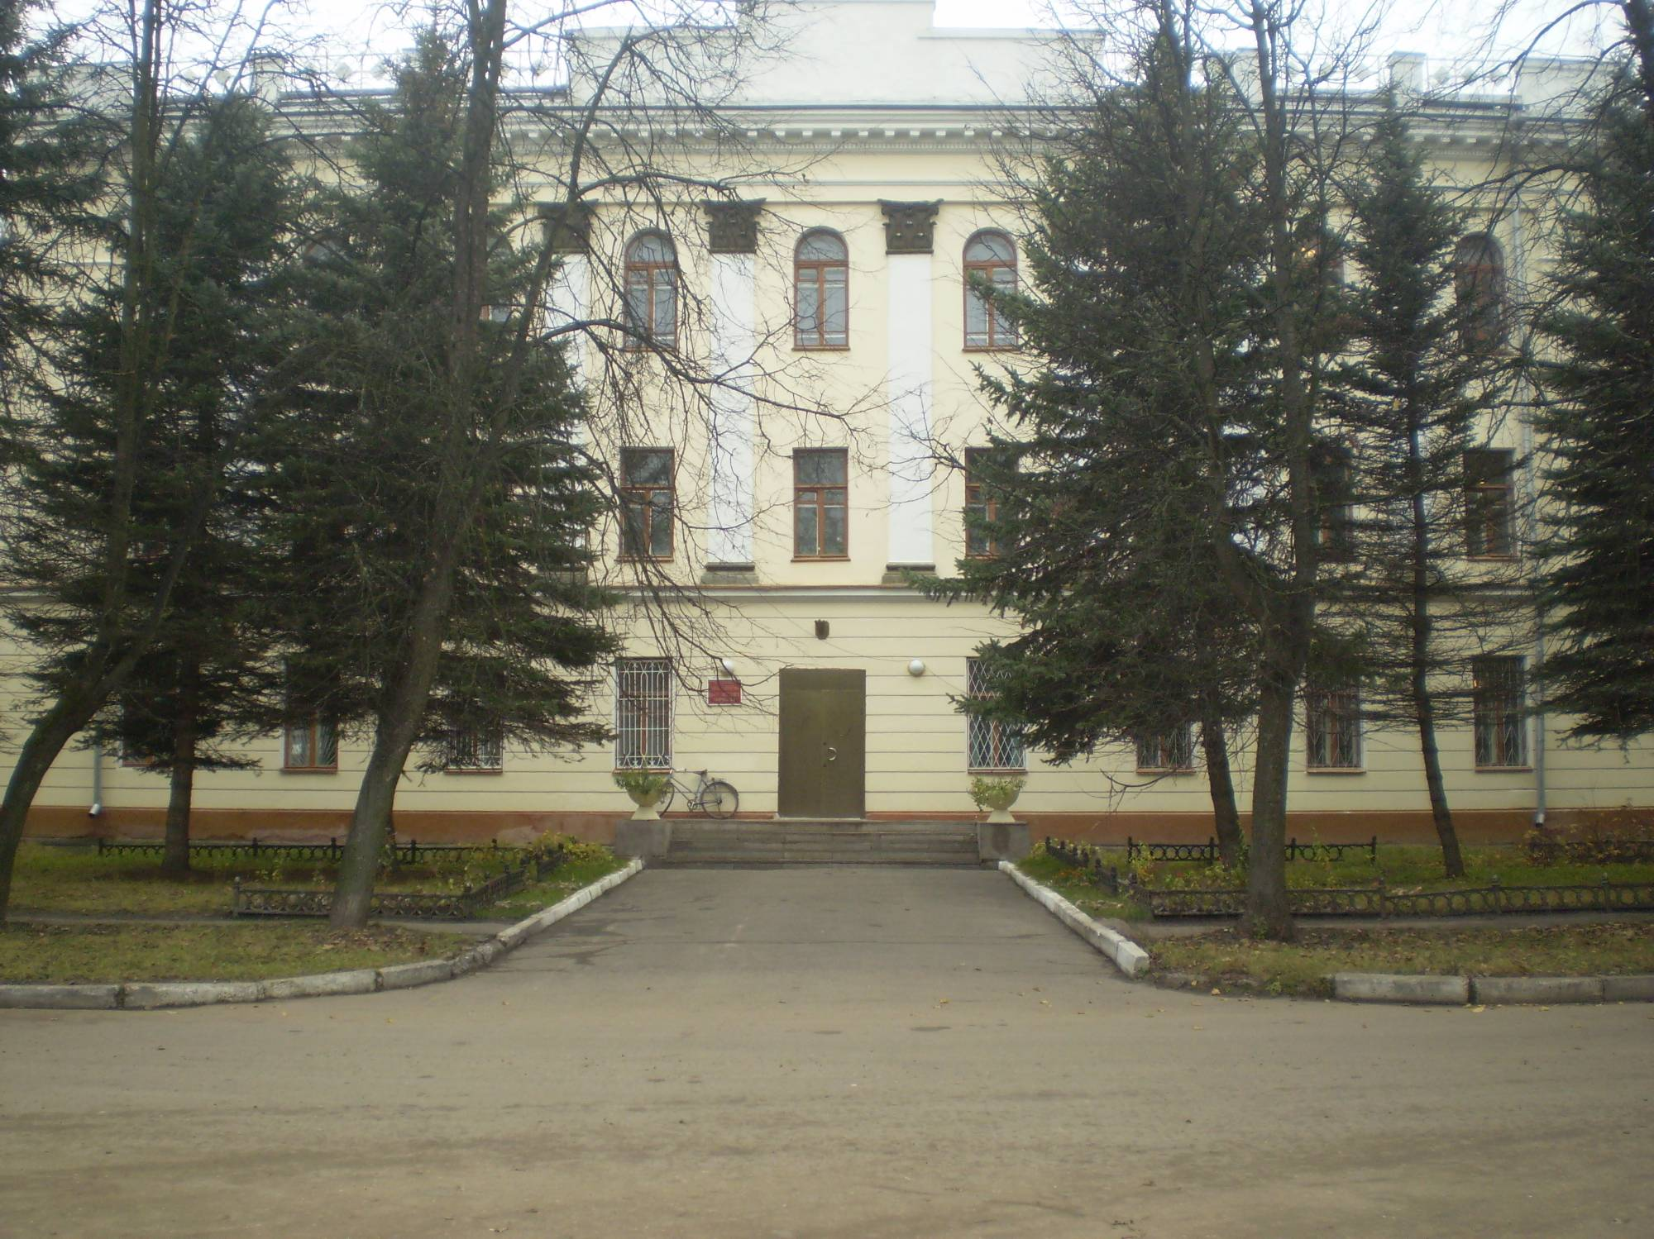
Муниципальное бюджетное учреждение дополнительного образования «Центр детского творчества» г. Сафоново Смоленской области

Slide 2
Программа воспитательно - досуговой деятельности «Спектр» МБУ ДО «ЦДТ» г.Сафоново Смоленской области
МБУ ДО «ЦДТ»
С.Н. Давыдова, педагог-организатор
МБУ ДО «ЦДТ» г.Сафоново Смоленской области

Slide 3
МБУ ДО «ЦДТ»
«Спектр»
1блок
«Круглый год»
3 блок
«Открытые воспитательные мероприятия»
4 блок
«Социальное партнерство"
2 блок
«Детский творческий марафон «Радуга»

Slide 4
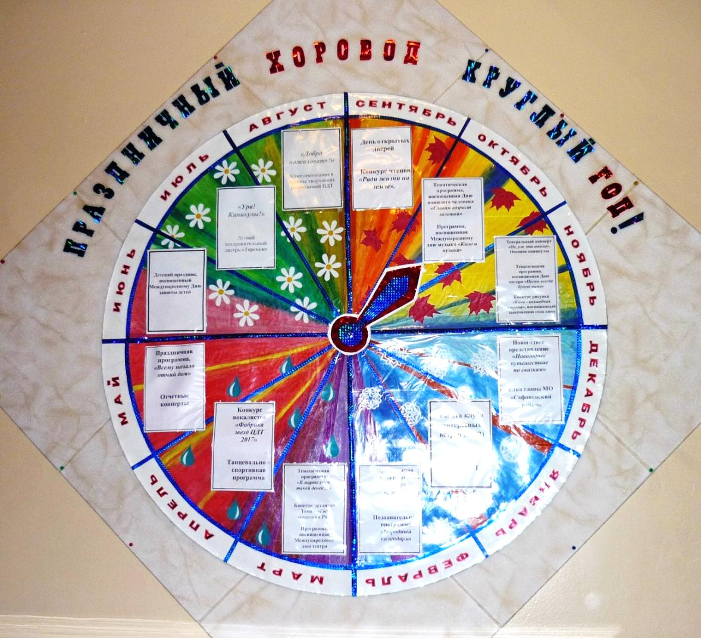
МБУ ДО «ЦДТ»
Стенд «Праздничный хоровод » отражает план воспитательно-досуговых мероприятий на год по программе «Спектр»

Slide 5
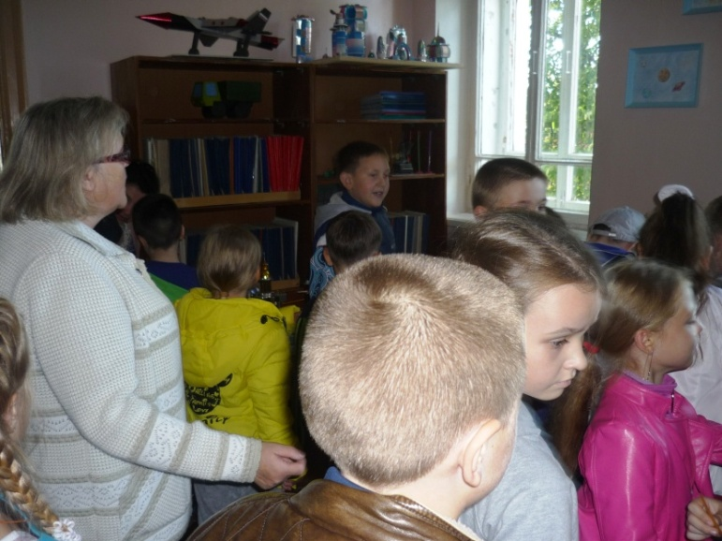
День открытых дверей
Педагоги
Романцова И.В.
Чибисова Н. А.
знакомят школьников с видами деятельности в ЦДТ

Slide 6
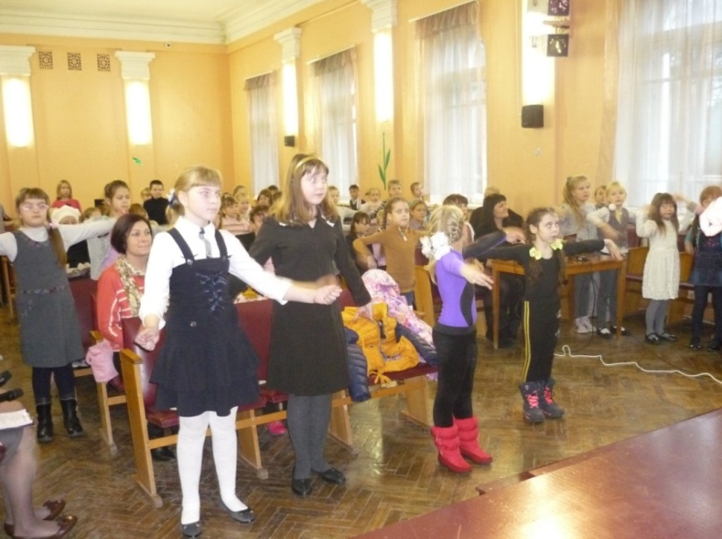
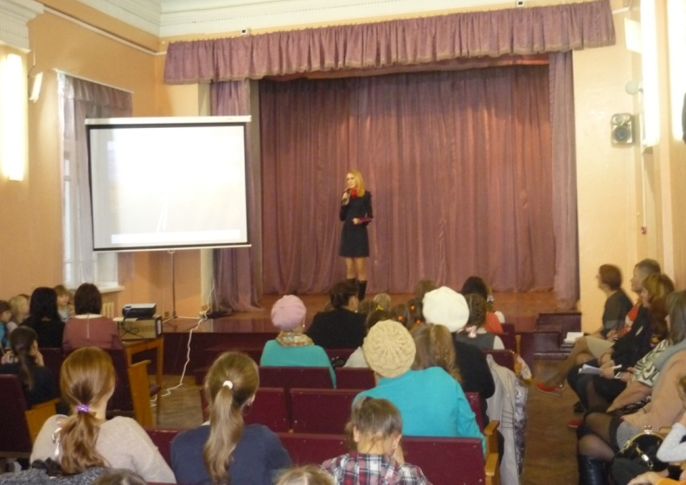
Познавательно-оздоровительная программа «Жить здорово»
МБУ ДО «ЦДТ»
»
Показательные выступления секции вольной борьбы Сафоновской ДЮСШ
Флэш –моб
Выступление инспектора ГИБДД МО МВД России Дашкевич А.Я.

Slide 7
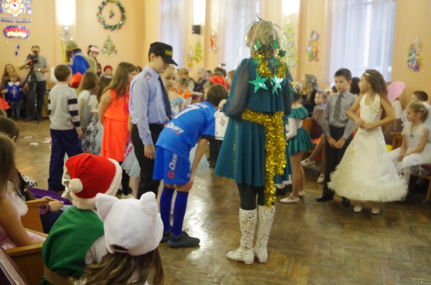
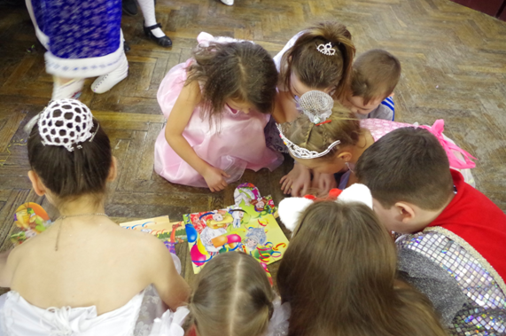
Новогоднее представление «Как то раз под Новый год!»

Slide 8
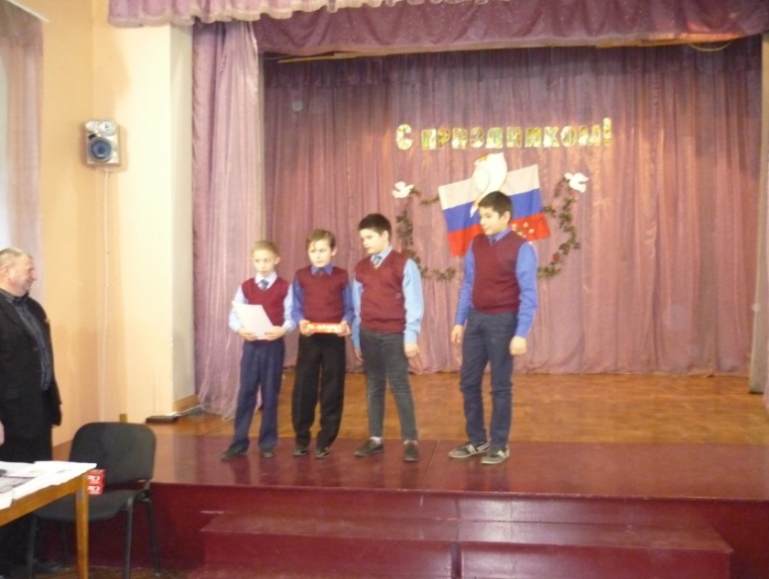
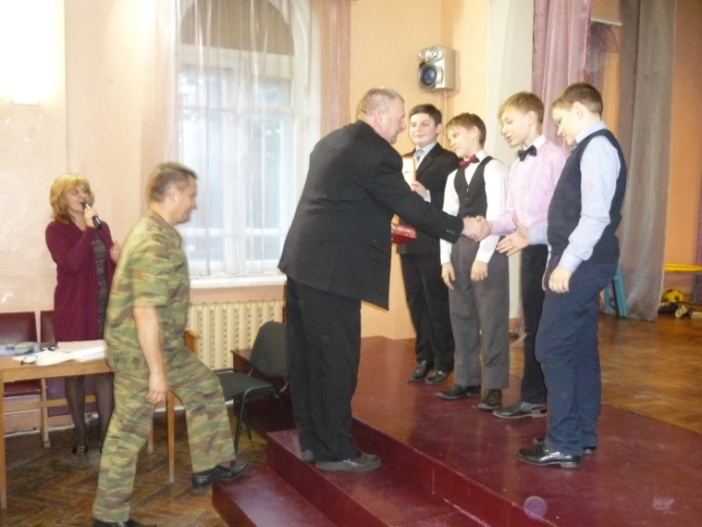
Конкурсно-познавательная программа «Мэн- шоу»

Slide 9
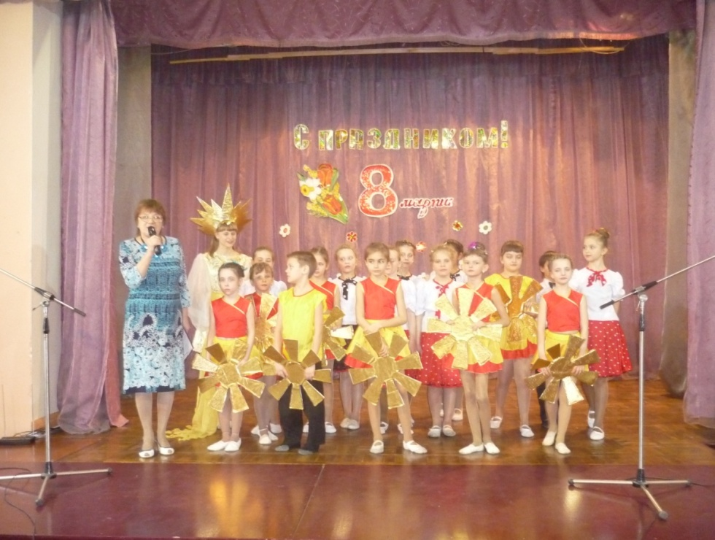
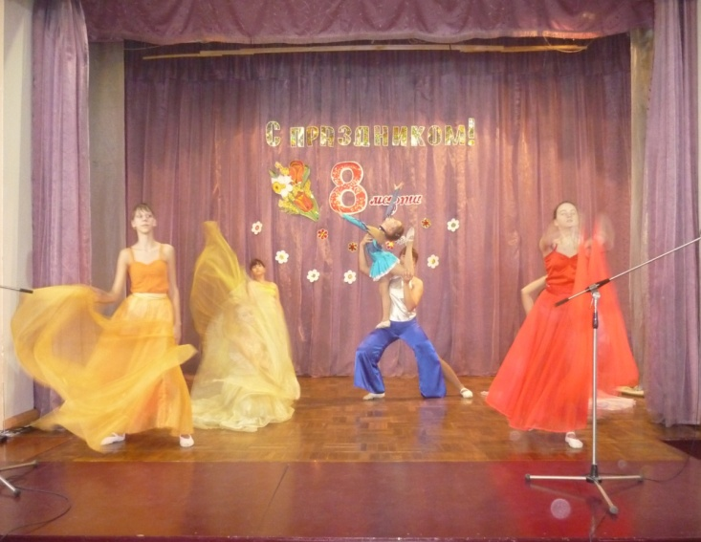
Тематическая программа «Праздник, пахнущий мимозой»
Ведущая концерта С. Давыдова и коллектив народно -сценического танца «Солнышко».
Коллектив эстрадно -спортивного танца «Улыбка»

Slide 10
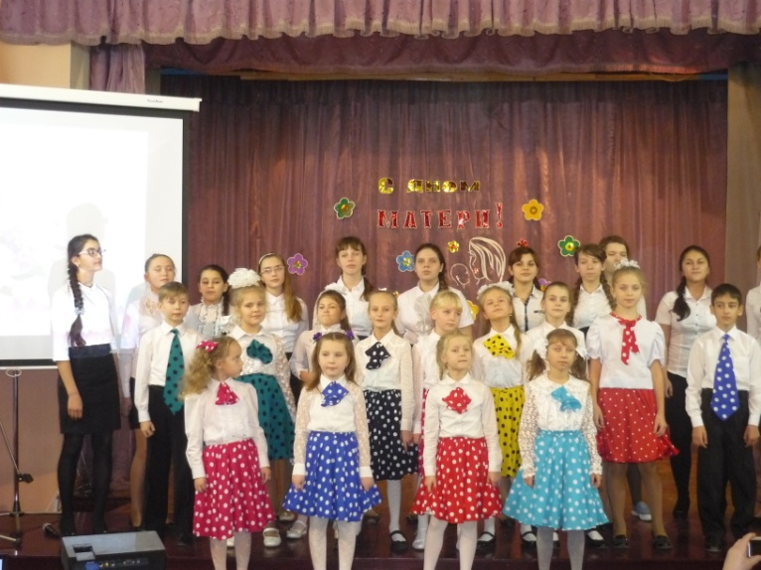
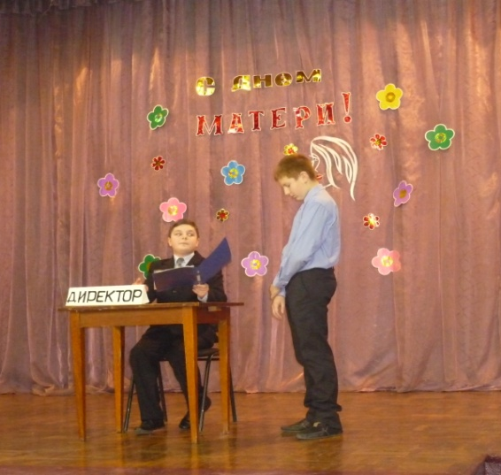
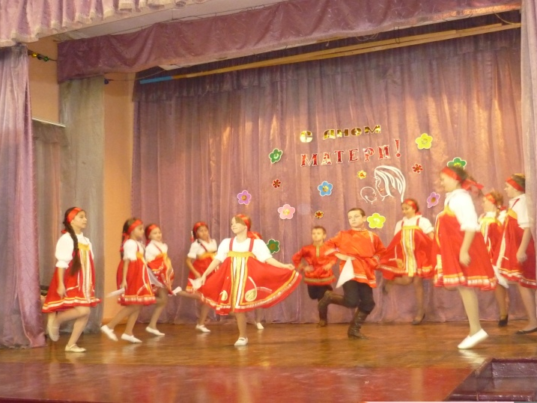
Тематическая программа ко Дню матери «Тебе, моя родная, посвящаю»
Выступление коллективов «Гармония» (конферанс), «Веселые нотки» (вокал), «Маска» (театральная студия), «Солнышко» (народно-сценический танец)

Slide 11
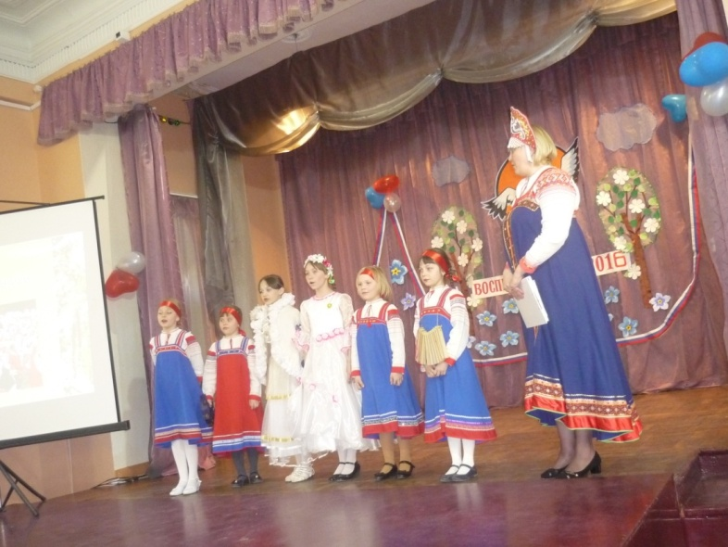
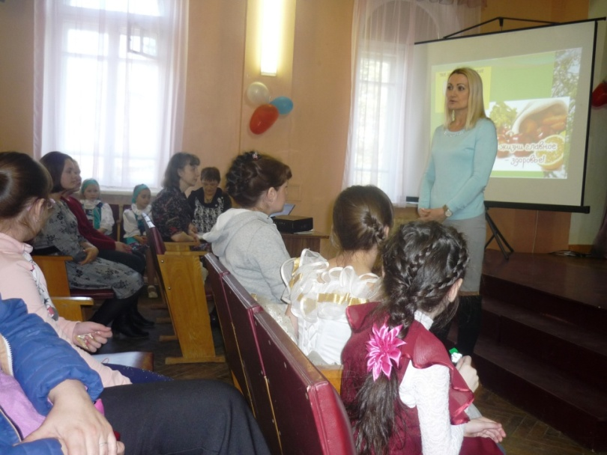
Познавательная программа «Весенний календарь»
Выступление фольклорного коллектива «Лукошко».
Награждение победителей викторины
«Всемирный день здоровья» -беседа врача центра здоровья Макаровой Е.А.

Slide 12
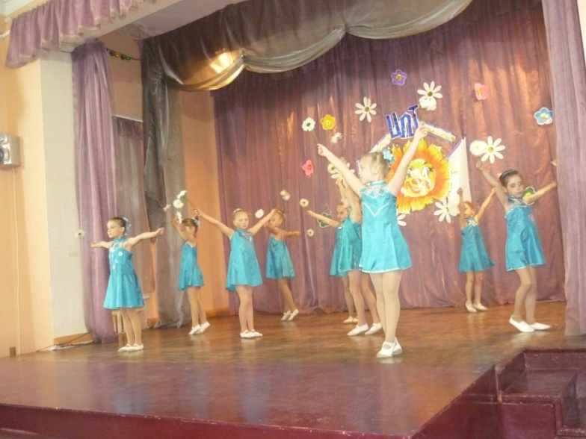
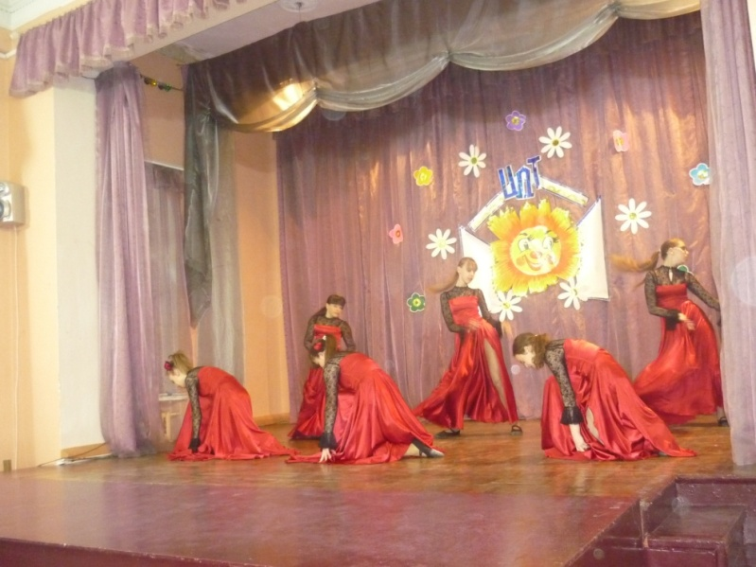
Отчетные концерты творческих объединений : танцевальных коллективов «Улыбка», «Солнышко», вокального ансамбля «Веселые нотки», театра моды «Маленькая страна».
Отчетные концерты

Slide 13
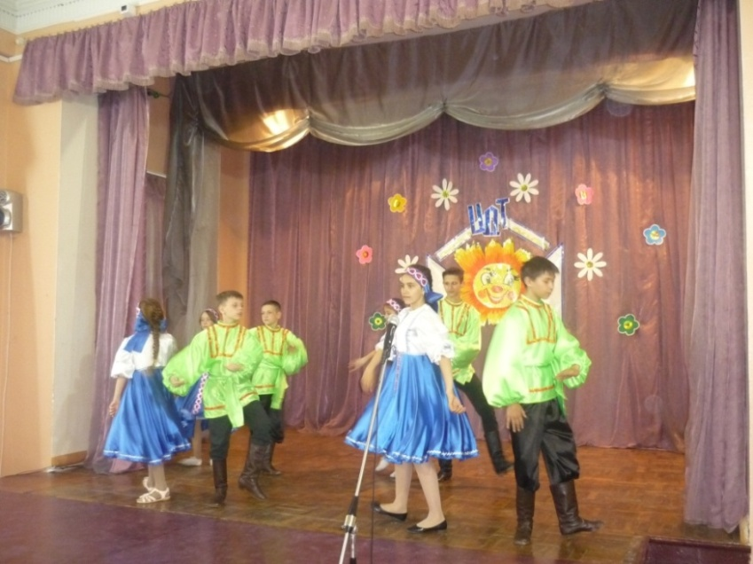
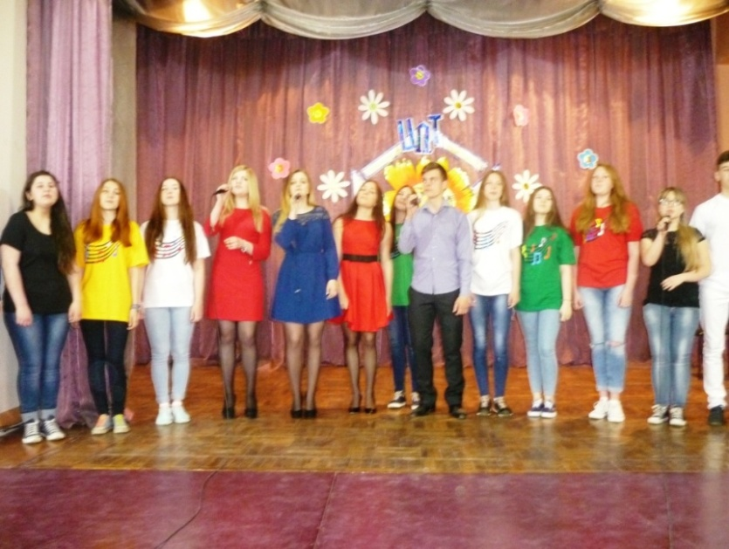
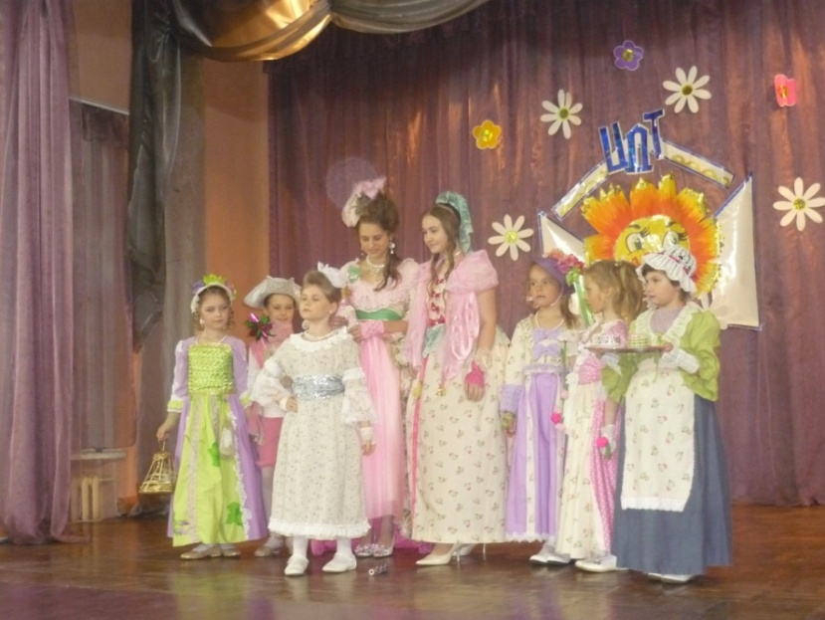
Отчетные концерты

Slide 14
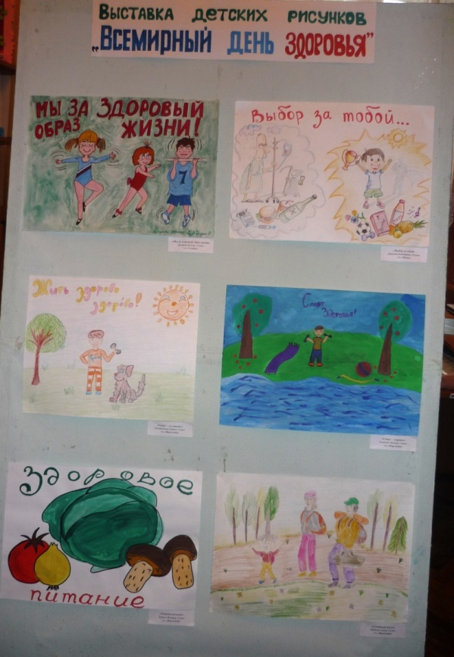
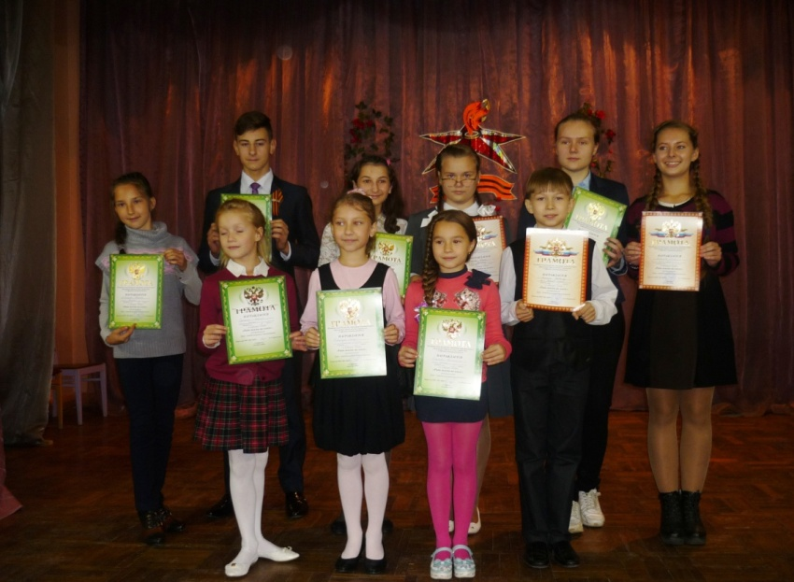
Детский творческий марафон «Радуга»
Выставка рисунков
Победители конкурса вокалистов « Фабрика звезд ЦДТ- 2016 »
Победители конкурса чтецов «Ради жизни на Земле»

Slide 15
Открытое воспитательное мероприятие
Тематическая программа, посвященная международному
Дню музыки.
Подготовлена педагогом Волковой М.И. и учащимися т.о. «Веселые нотки»

Slide 16
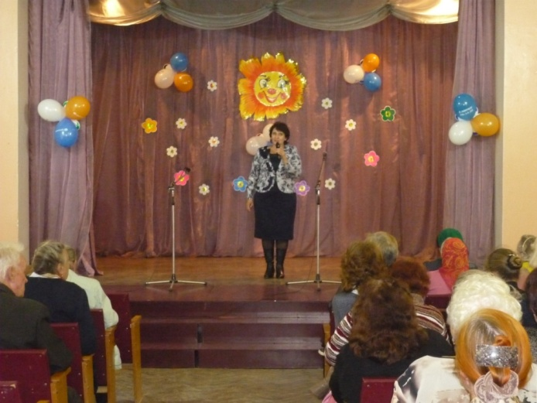
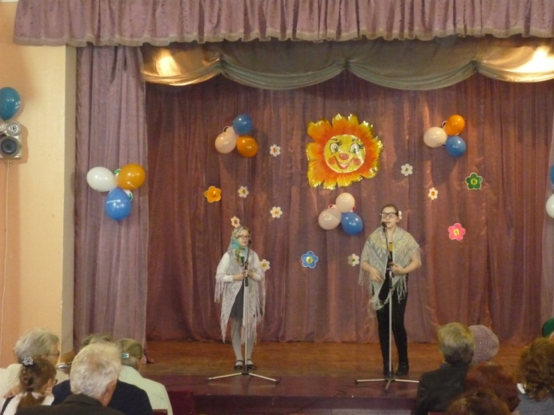
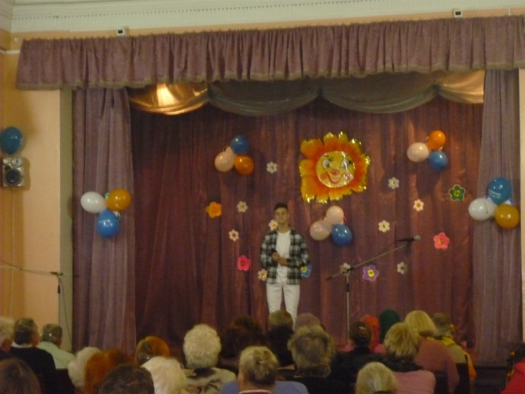
Тематическая программа «Славим возраст золотой» , посвященная Дню пожилых людей
Выступление зам. директора Сафоновского центра социального обслуживания населения Макаровой Л.Е.
Сценка «Встретились подружки» (т.о. «Маска»)
Поет Владислав Артеменков (т.о. «Веселые нотки»)

Slide 17
СПАСИБО ЗА ВНИМАНИЕ!

